Slide 1
PENGENALAN CSS
CSS = Cascading Style Sheet
Fungsi : mendefenisikan style untuk suatu teks dengan jenis huruf, ukuran , warna tertentu.

Slide 2
MEMBUAT CSS
CARA PERTAMA :
mengetikkan langsung dalam tag html sebagai atribut .
<body>
<b style = “color : blue”> teks tebal dan biru </b>
</body>

Slide 3
CARA KEDUA :
Menggunakan tag style di dalam tag head.
<head>
<style type=“text/css”>
……… style definitions ………
</style>
</head>

Slide 4
Style definitions : adalah defenisi style yang ingin dibuat.
Format penulisannya adalah :
Selector adalah tag yang digunakan web browser.
Property : value adalah efek dari style yang diinginkan untuk selector.
Selector { property1 : value1 ;
property2 : value2;….
propertyN : valueN ; }

Slide 5
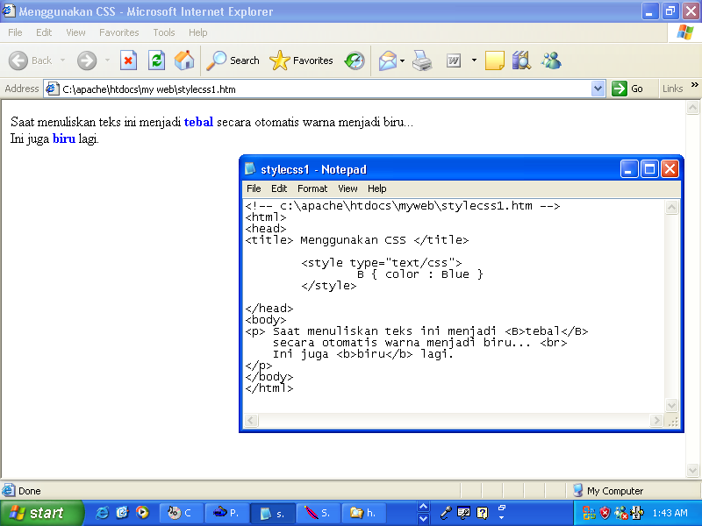

Slide 6
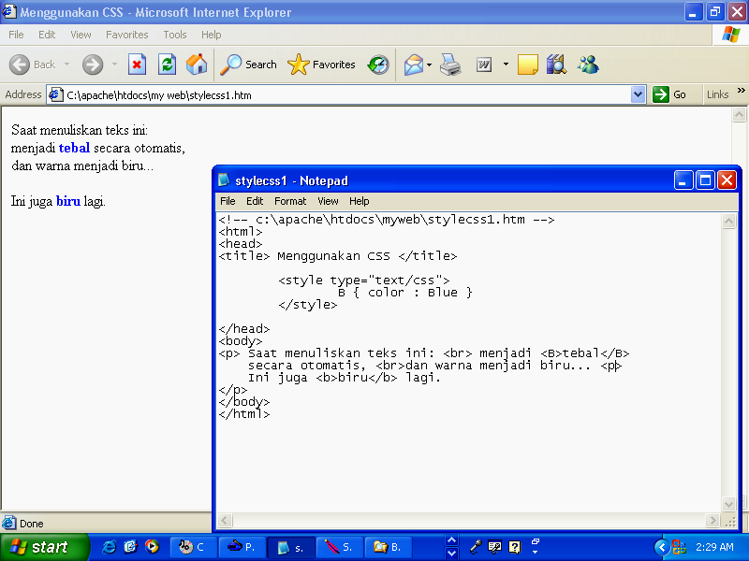

Slide 7
CARA KETIGA :
Menyimpan informasi style ke dalam sebuah file dengan ekstensi/type file css
Memanggil file css dalam html dengan tag link yang diletakkan dalam tag head.
<head>
<link rel=“stylesheet” type=“text/css” href=“namafile.css”/>
</head>

Slide 8
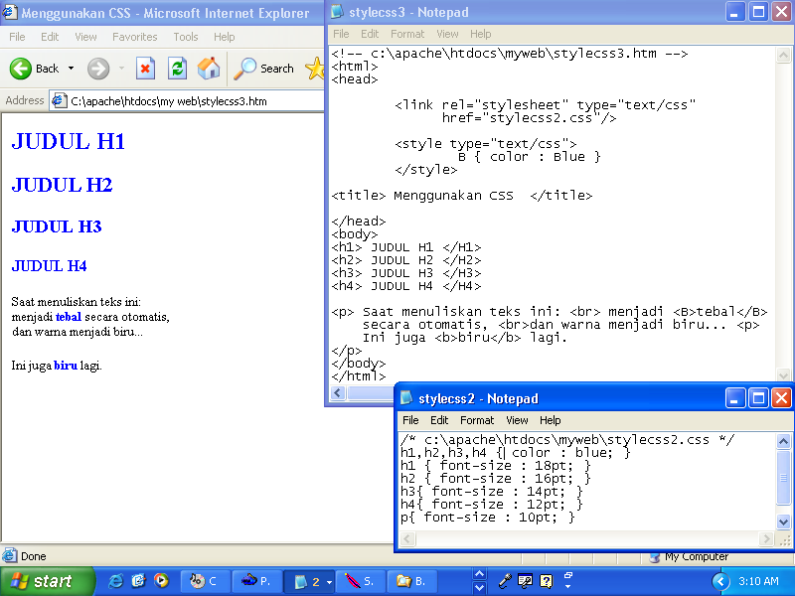

Slide 9
Contoh :
<style type=“text/css” >
hr { color : red ; height : 5px ; width : 50%; }
</style>
Keterangan :
Tag adalah style
Atribut adalah type=“text/css”
Selector adalah hr
Property adalah color, height, width
Value adalah red, 5px, 50%

Slide 10
ID SELECTOR dan CLASS
ID selector didefenisikan sendiri
ID selector diawali tanda # ( octothorpe)
CLASS diawali dengan tanda titik ( . )

Slide 11
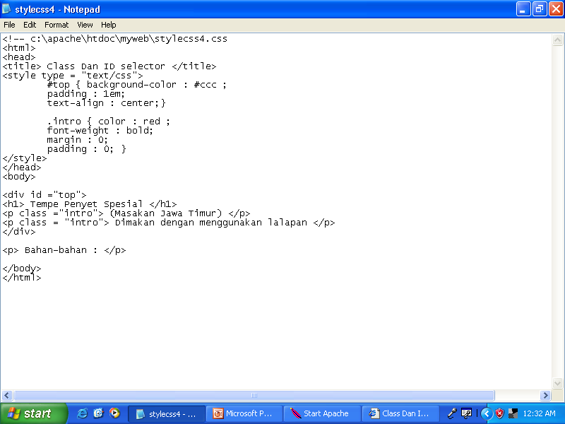

Slide 12
